Slide 1
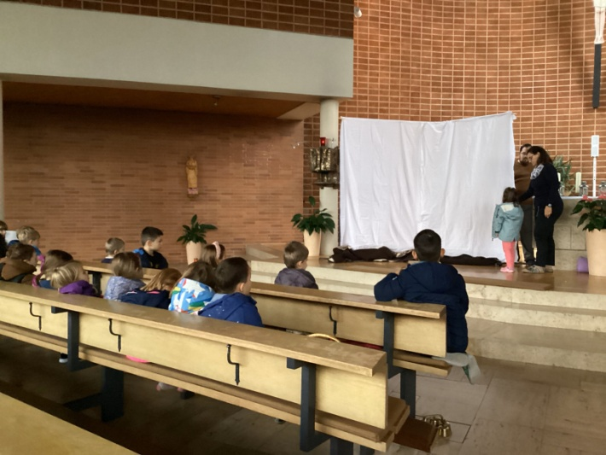
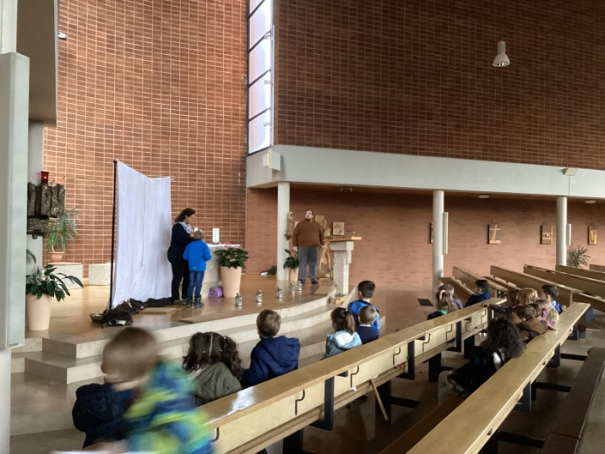
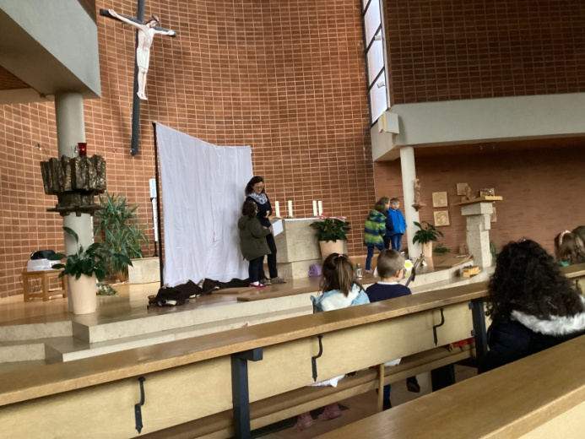
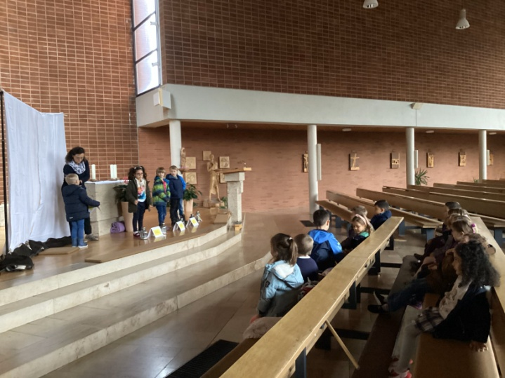
„Wie es nach St. Martin weitergeht..!“ Wochenrückblick vom 13.11. bis 17.11.23
Die Woche startete mit der Generalprobe für die Martinsandacht, die am Abend stattfinden sollte. Stellprobe, Prüfen der Akustik und Ablaufgestaltung mussten nochmals miteinander durchgegangen werden, damit sich alle für den Auftritt am Abend auch sicher gerüstet fühlen konnten.
Emotionale und soziale Kompetenz sind Voraus-setzungen, dass ein Kind lernt sich in die soziale
Gemeinschaft zu integrieren. Sie lernen ihre eigenen Bedürfnisse und Wünsche
zusteuern und zurückzustellen, abzuwarten und auch Wartezeiten auszuhalten.

Slide 2
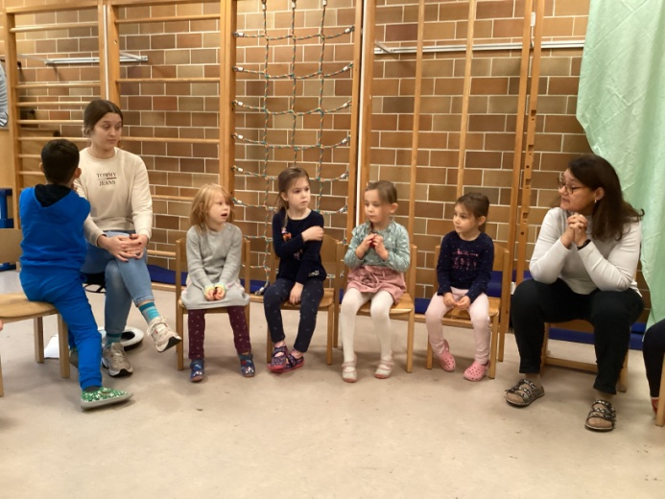
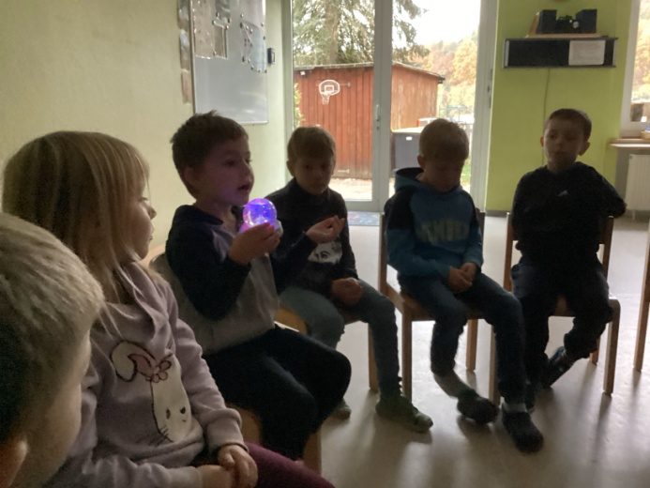
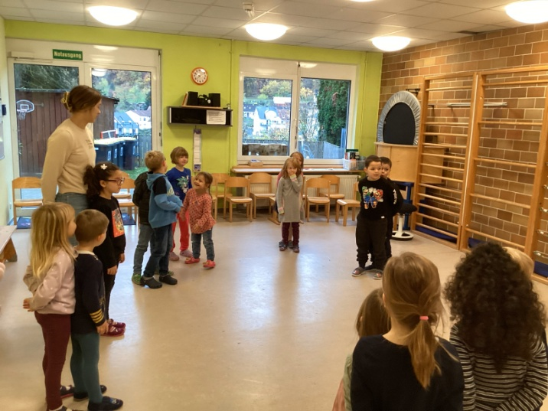
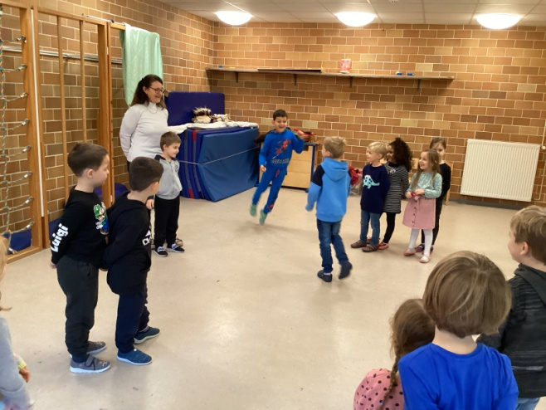
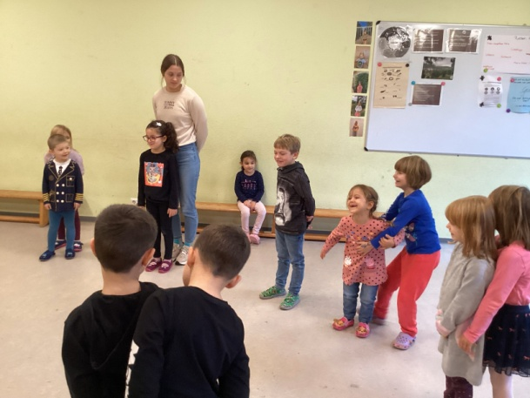
Kinder haben Freude da-
ran sich gegenseitig von
ihren Erfahrungen und
Erlebnissen zu berichten
und gemeinsam Beweg-
ungsspiele auszuprob-ieren. Dabei üben sie das
Übernehmen von Rück- sichtnahme, Fairness und Verantwortungsbereit-schaft und wachsen als Gruppe immer mehr zusammen.
Da die Proben und Vorbereitungen nun ein Ende hatten,
gab es auch mal wieder ausreichend Zeit sich auszutau-
schen und miteinander Kreisspiele zu spielen.

Slide 3
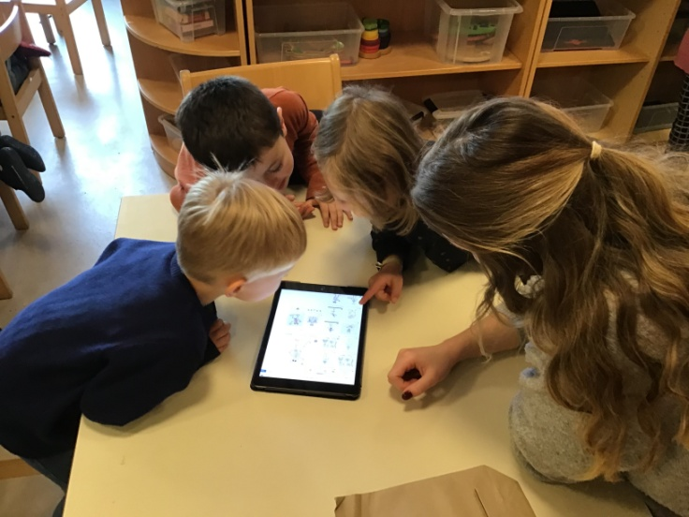
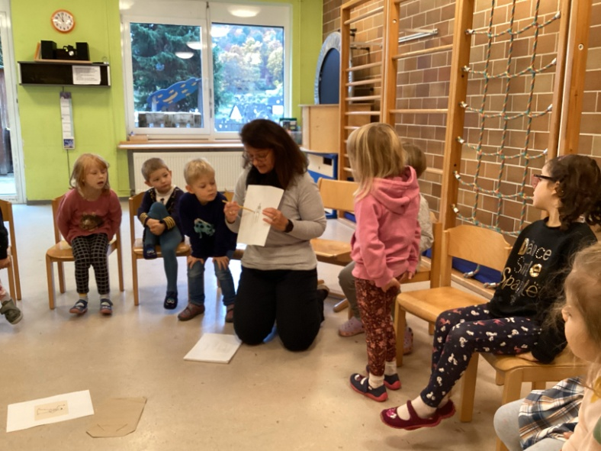
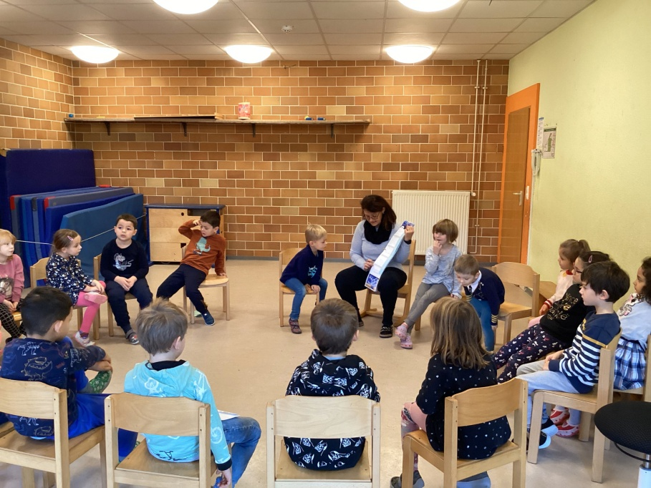
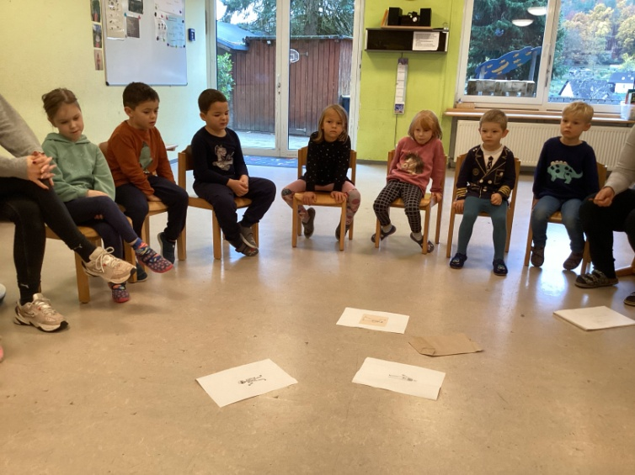
Ein Blick auf den Kalender zeigte der Gruppe, dass der Besuch im „Begehbaren Herz“ in Fulda immer näher rückte. Zeit sich wieder intensiv dem Projektthema zu-
zuwenden und abzustimmen, was noch so alles ge-macht werden soll. Auch für die diesjährigen Advents-tüten musste noch eine Ausgestaltungsidee gesucht werden! Die war überraschend schnell gefunden – ein Skelett mit Weihnachtsdeko wollten die Kinder gestalten-ten. Einige Kinder suchten dann eine passende Vorlage im Internet, die für alle ausgedruckt werden konnte.
Bildungsprozesse mit Kindern kooperativ (Ko-Konstruktion) zu gestalten, erweitert das Verständnis und Ausdrucksniveau in allen Entwicklungsbereichen des Kindes. Sie lernen, dass Ideen ausgetauscht, verhandelt und ausgeweitet werden können, Verständnis bereichert und vertieft sowie die Welt auf viele Arten erklärt werden kann.

Slide 4
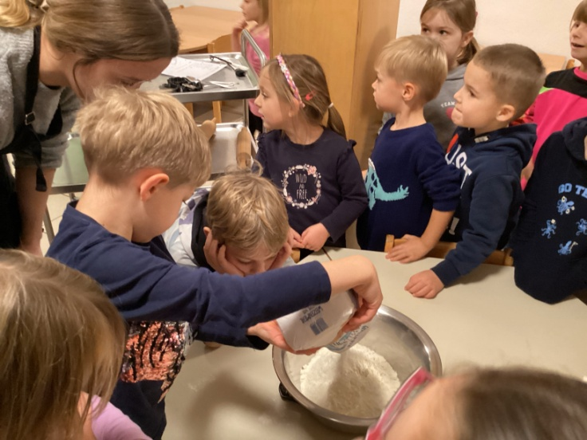
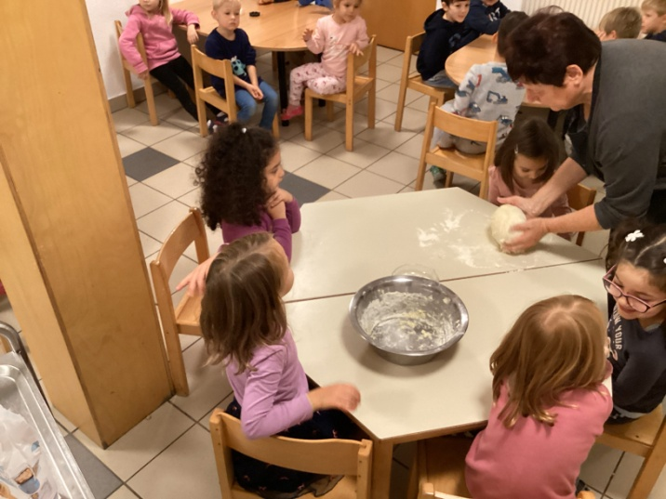
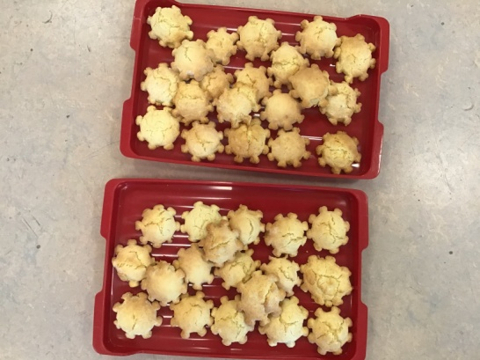
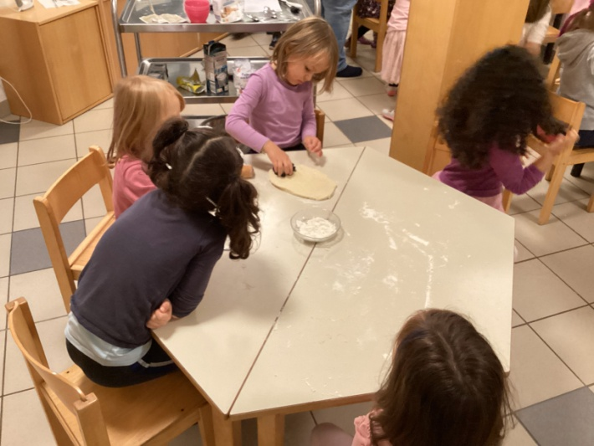
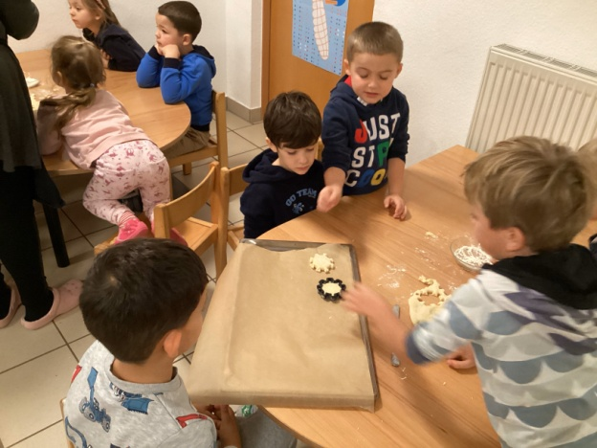
Viruskeks backen, das stand auch schon länger auf der
Projektplanung der Riesen und endlich war dafür auch Zeit. So legten die Kinder in der Woche los, rührten und kneteten mal wieder Teig und stachen dann die „Viren“ aus. Nur gut, dass diese Viren nicht krank machten, sondern außerordentlich gut schmeckten.
Backen und Kochen machen alle Kinder gern. Sie können Erfahrungen mit der Zubereitung von Speisen sammeln und ein Grundverständnis über Produktion, Beschaffung, Zusammenstellung und Verarbeitung von Lebensmitteln erwerben. Zunehmend greifen sie dabei auf ihre eigenen bereits erworbenen Kenntnisse zurück!

